Slide 1
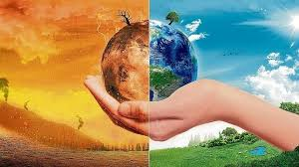
Scienze e Tecnologia classe 4 C - D
DOCENTE: GIOVANZANTI PATRIZIA
Proteggere l’ambiente per proteggere il nostro futuro!

Slide 2
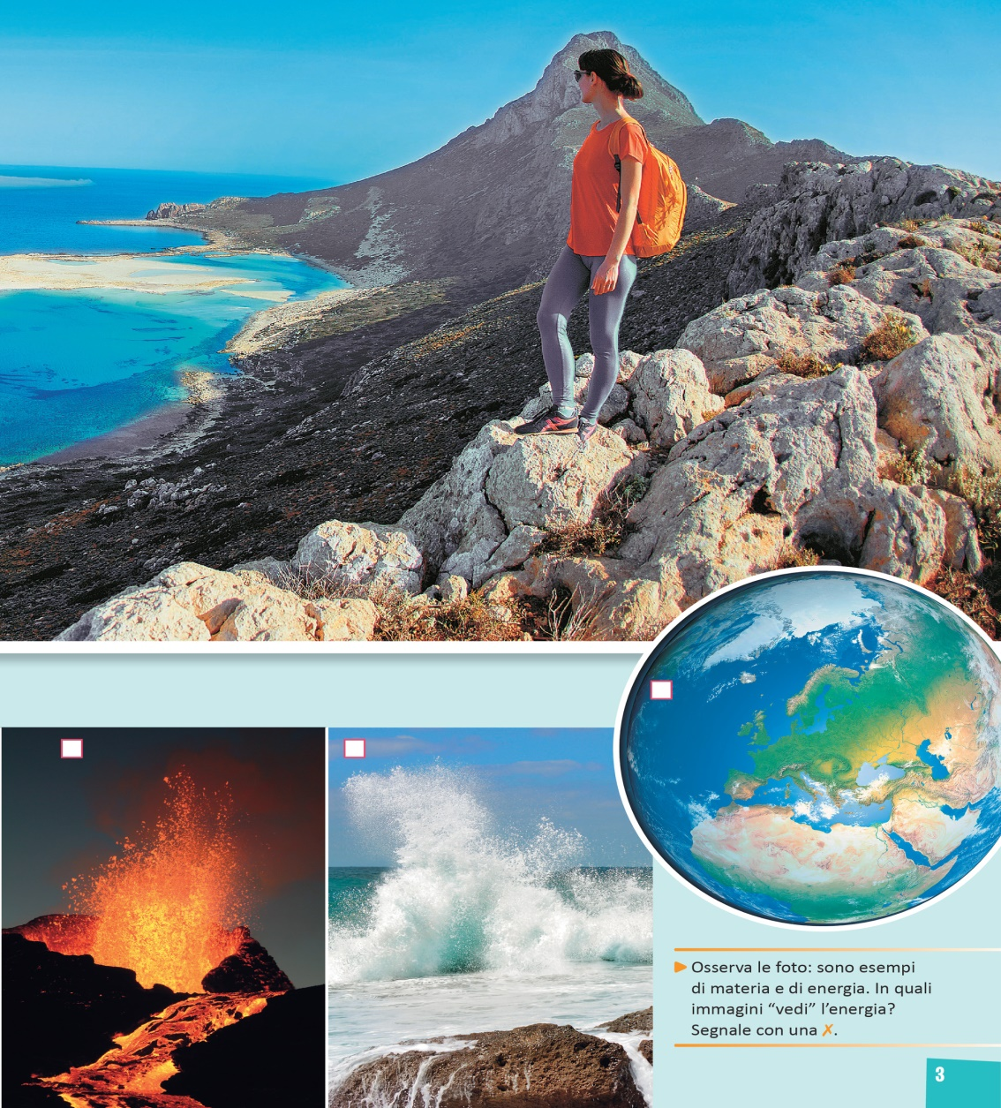
Scienze

Slide 3
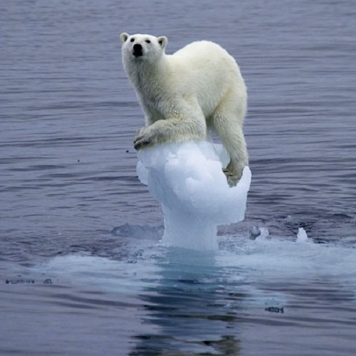
Tecnologia
Scioglimento dei ghiacciai
Tra le principali conseguenze del cambiamento climatico, come è noto, vi è l’innalzamento del livello dei mari, che potrebbe determinare, oltre all’erosione di molte zone costiere e alla salinizzazione delle falde acquifere – con grosse ripercussioni, tra l’altro, su settori economici quali la pesca, l’agricoltura e il turismo – anche l’inondazione e la possibile scomparsa di alcune porzioni di Pianeta che, a causa della loro bassa altitudine, finirebbero per essere completamente sommerse dalle acque.

Slide 4
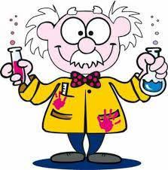
Attività
Materiali:
1 bicchiere o recipiente
carta assorbente
acqua
1 cubetto di ghiaccio
Ponete un bicchiere al centro di un foglio di carta assorbente, mettete al suo interno un cubetto di ghiaccio e riempitelo d’acqua fino all’orlo: questo sarà il vostro Polo Nord. Aspettate quindi che il cubetto si sciolga completamente.
L’acqua non è fuoriuscita dal bicchiere, ma il suo livello all’interno è addirittura lievemente diminuito. L’acqua che deriva dalla fusione del ghiaccio occupa meno spazio del cubetto e quindi, dopo che quest’ultimo si è sciolto, il livello non sale, ma anzi scende lievemente.

Slide 5
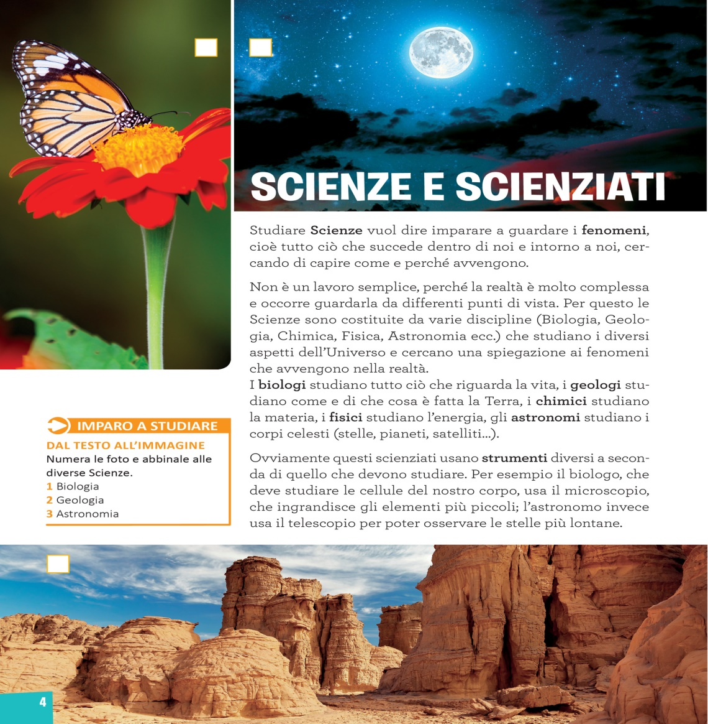
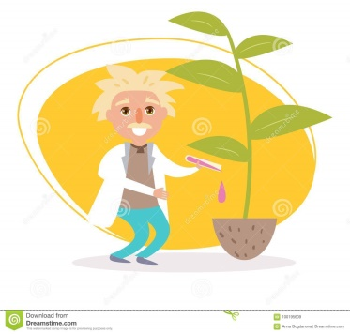
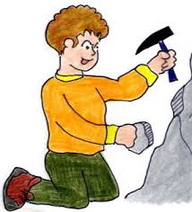
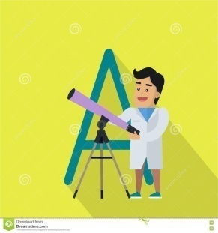
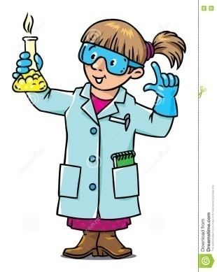
Per martedì 27 ottobre studia queste slaid, le puoi trovare anche sul tuo sussidiario di scienze da pagina 2 a pagina 4. Buon lavoro

